Slide 1

任务7：综合布线系统工程管槽安装施工
7.1 任务描述
在综合布线系统工程中，当网络布线路由确定以后，首先应当考虑管路和槽道的施工。因为无论在室内还是室外，水平布线、主干布线还是建筑群布线，也无论是双绞线还是光缆一般都由管槽系统来支撑和保护。因此，选择合适类型的管槽，设计恰当的管槽路由，就成为网络综合布线系统工程的重要步骤之一。

Slide 2
任务7：综合布线系统工程管槽安装施工
7.2 相关知识
7.2.1 管路和槽道
7.2.2 管槽施工工具
7.2.3 线管
7.2.4 线槽
7.2.5 桥架

Slide 3
7.2.1 管路和槽道
1．管路和槽道的分类
智能化建筑中的管路和槽道可分为以下几类：
（1）以管路和槽道使用的材质划分有金属材料（如钢管和钢制电缆槽道）和非金属材料（如塑料管或塑料槽道）两大类。（2）以管路和槽道的安装方式划分有暗敷或明敷两种。管路通常以暗敷为主；槽道多为明敷方式。
（3）以管路和槽道的安装场合划分有主干路由垂直敷设的上升管路和上升槽道；分支路由的水平管路和水平槽道。上升管路和上升槽道通常是在电缆竖井或电信间内沿墙敷设；水平管路和水平槽道一般在楼层中水平敷设或在房间内（包括走廊吊顶内）安装。
（4）以管路和槽道的材质和安装方式划分有利用空心楼板或特制线槽楼板或墙壁槽、地板槽等固定安装的管路和槽道方式以及利用钢管或槽道灵活安装的管槽方式两种。

Slide 4
7.2.1 管路和槽道
1．管路和槽道的分类
智能化建筑中的管路和槽道可分为以下几类：
（1）以管路和槽道使用的材质划分有金属材料（如钢管和钢制电缆槽道）和非金属材料（如塑料管或塑料槽道）两大类。
（2）以管路和槽道的安装方式划分有暗敷或明敷两种。管路通常以暗敷为主；槽道多为明敷方式。
（3）以管路和槽道的安装场合划分有主干路由垂直敷设的上升管路和上升槽道；分支路由的水平管路和水平槽道。上升管路和上升槽道通常是在电缆竖井或电信间内沿墙敷设；水平管路和水平槽道一般在楼层中水平敷设或在房间内（包括走廊吊顶内）安装。
（4）以管路和槽道的材质和安装方式划分有利用空心楼板或特制线槽楼板或墙壁槽、地板槽等固定安装的管路和槽道方式以及利用钢管或槽道灵活安装的管槽方式两种。

Slide 5
7.2.1 管路和槽道
2.管路和槽道的安装方式和适用场合
暗敷管路和槽道（桥架）的管路为半成品，既可单独使用，也可成组使用，灵活性高和适应性强，既可用于上升管路又可用在水平管路，遍布在智能化建筑内的四面八方，到处可见其踪影，是综合布线系统工程中极为重要的支撑保护缆线的措施之一。
相反，槽道桥架为成品，且是固定格式，灵活性和适应性均差，一般用于通信线路的主干路由或重要场合，尤其是缆线路由集中，且条数较多的场合或段落，如电缆竖井、电信间和设备间内以及重要的干线路由上。

Slide 6
7.2.2管槽施工工具
（1）电工工具箱。电工工具箱是综合布线系统施工中必备的，一般应包括钢丝钳、尖嘴钳、斜口钳、剥丝钳、螺丝刀、测电笔、电工刀、扳手、铁锤、凿子、卷尺等。
（2）电源线盘。在室外施工现场，有时需要长距离的电源线盘接电，线盘长度通常有20m、30m、50m等型号。
（3）电动工具。在综合布线系统工程管槽施工中经常用到的电动工具包括手电钻，冲击电钻、电锤、电稿、曲线锯、角磨机、型材切割机、台钻等。
（4）其它工具。在综合布线系统工程管槽施工中还有一些经常用到的工具如线槽剪、台虎钳、梯子、管子台虎钳、管子切割器、管子钳、弯管器、数字万用表、接地电阻测量仪等等。

Slide 7
7.2.3 线管
1．钢管
综合布线系统的暗敷管路系统中常用的钢管为焊接钢管。
钢管的规格有多种，以外径（mm）为单位，综合布线工程施工中常用的金属管有：D16、D20、D25、D32、D40、D50、D63、D110等规格。

Slide 8
7.2.2 线管
2．塑料管
塑料管是由树脂、稳定剂、润滑剂及填加剂配制挤塑成型。目前按塑料管使用的主要材料，塑料管主要有以下产品：聚氯乙烯管材（PVC- U管）、高密聚乙烯管材（HDPE管）、双壁波纹管、子管、铝塑复合管、硅芯管等。
综合布线系统中通常采用的是软、硬聚氯乙烯管，且是内、外壁光滑的实壁塑料管。室外的建筑群主干布线子系统采用地下通信电缆管道时，其管材除主要选用混凝土管（又称水泥管）外，目前较多采用的是内外壁光滑的软、硬质聚氯乙烯实壁塑料管（PVC-U）和内壁光滑、外壁波纹的高密度聚乙烯管（HDPE）双壁波纹管，有时也采用高密度聚乙烯（HDPE）的硅芯管。

Slide 9
7.2.3 线管
2．塑料管
（1）聚氯乙烯管材（PVC- U管）。聚氯乙烯管材是综合布线工程中使用最多的一种塑料管，管长通常为4 m、5.5 m或6 m。PVC管具有优异的耐酸、耐碱、耐腐蚀性，耐外压强度、耐冲击强度性能，具有优异的电气绝缘性能，适用于各种条件下的电线、电缆的保护套管配管工程。PVC- U管以外径（mm）为单位，有D16、D20、D25、D32、D40、D45、D63、D110等多种规格，与其安装配套的有接头、螺圈、弯头、弯管弹簧、开口管卡等多种附件。

Slide 10
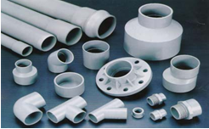
7.2.3 线管
2．塑料管

Slide 11
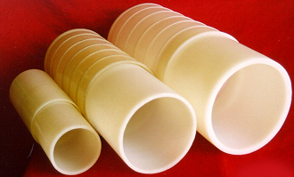
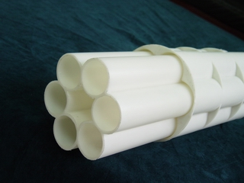
7.2.3 线管
2．塑料管
（2）高密聚乙烯管材（HDPE管）。图7-2所示为HDPE单管，图7-3所示为HDPE多管。

Slide 12
7.2.3 线管
2．塑料管
（3）双壁波纹管。
塑料双壁波纹管结构先进，除具有普通塑料管的耐腐性、绝缘性好、内壁光滑、使用寿命长等优点外；还具有刚性大，耐压强度高于同等规格的普通光身塑料管；重量是同规格普通塑料管的一半，从而方便施工，减轻工人劳动强度；密封好，在地下水位高的地方使用更能显示其优越性；波纹结构能加强管道对土壤负荷抵抗力，便于连续敷设在凹凸不平的地面上；使用双壁波纹管工程造价比普通塑料管降低1/3等技术特性。图7-4所示为双壁波纹电缆套管，图7-5所示为双壁波纹电缆套管在工程中的应用。

Slide 13
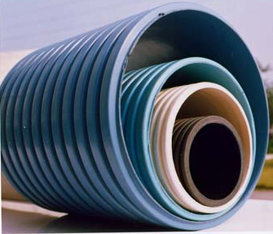
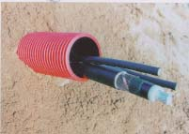
7.2.3 线管
2．塑料管

Slide 14
7.2.3 线管
2．塑料管
（5）铝塑复合管。铝塑复合管是近年来广泛使用的一种新的塑料材料，它是以焊接管为中间层，内外层均为聚乙烯，聚乙烯与铝管之间以高分子热熔胶粘全，经复合挤出成型的一种新型复合管材。它的结构如图7-7所示。铝合金是非磁材料，具有良好的隔磁能力，抗电磁场音频干扰能力强，是良好的屏蔽材料；因此常用作综合布线、通信线路的屏蔽管道。

Slide 15
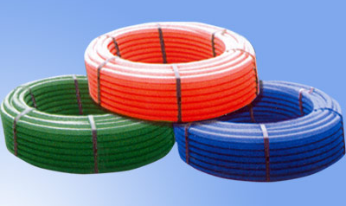
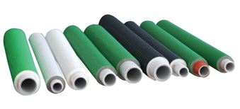
7.2.3 线管
2．塑料管

Slide 16
7.2.3 线管
2．塑料管
（6）硅芯管。硅芯管可作为直埋光缆套管，内壁预置永久润滑内衬，具有更小的摩擦系数，采用气吹法布放光缆，敷管快速，一次性穿缆长度500 m～2000 m，沿线接头、人孔、手孔可相应减少。图7-8所示为内壁固体润滑HDPE管材。
（7）混凝土管。混凝土管按所用材料和制造方法不同分为干打管和湿打管两种，目前因湿打管制造成本高、养护时间长等缺点不常采用，较多采用的是干打管（又称砂浆管）。这种混凝土管在一些大型的电信通信施工中常常使用。

Slide 17
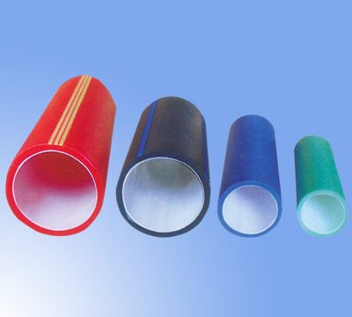
7.2.3 线管
2．塑料管

Slide 18
7.2.4 线槽
线槽有金属线槽和PVC塑料线槽，金属线槽将在7.2.4节槽式桥架中详细介绍。
塑料线槽是综合布线系统工程明敷管槽时广泛使用的一种材料，它是一种带盖板封闭式的管槽材料，盖板和槽体通过卡槽合紧，如图7-9所示。
塑料线槽的品种规格更多，从型号上讲有PVC-20、PVC-25、PVC-30、PVC-40、PVC-60等系列；从规格上讲有：20×12、24×14、25×12.5、25×25、30×15、40×20等。与PVC槽配套的连接件有：阳角、阴角、直转角、平三通、左三通、右三通、连接头、终端头等。PVC线槽连接件如图7-10所示。

Slide 19
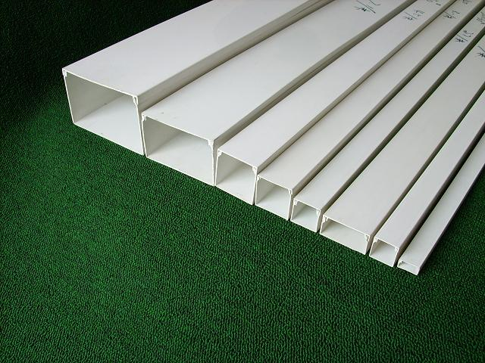
7.2.4 线槽

Slide 20
7.2.4 桥架
综合布线系统工程中，桥架具有结构简单、造价低、施工方便、配线灵活、安全可靠、安装标准、整齐美观、防尘防火、延长线缆使用寿命、方便扩充电缆和维护检修等特点，且同时能克服埋地静电爆炸、介质腐蚀等问题，因此被广泛应用于建筑群主干管线和建筑物内主干管线的安装施工。

Slide 21
7.2.5 桥架
1．桥架的分类
（1）桥架按结构可分为梯级式、托盘式和槽式3类。
（2）桥架按制造材料可分为金属材料和非金属材料2类。梯级式、托盘式和槽式3类。金属材料又可分为不锈钢、铝合金和铁质桥架等3类。不锈钢桥架美观、结实、档次高，铝合金桥架轻、美观、档次高，铁质桥架经济实惠。铁质桥架按表面工艺处理可分为电镀彩（白）锌、电镀后再粉末静电喷涂和热浸镀锌等3类。
① 电镀彩（白）锌。适合一般的常规环境使用；
② 电镀后再粉末静电喷涂。适合于有酸、碱及其它强腐蚀气体的环境中使用；
③ 热浸镀锌。适用于潮湿、日晒、尘多的环境中。

Slide 22
7.2.5 桥架
2．桥架产品
（1）槽式桥架。
槽式桥架是全封闭电缆桥架，也就是通常所说的金属线槽，由槽底和槽盖组成，每根槽一般长度为2 m，槽与槽连接时使用相应尺寸的铁板和螺丝固定。它适用于敷设计算机线缆、通信线缆、热电偶电缆及其他高灵敏系统的控制电缆等，它对屏蔽干扰重腐蚀环境中电缆防护都有较好的效果，适用于室外和需要屏蔽的场所。在综合布线系统中一般使用的金属槽的规格有：50 mm×100 mm、100 mm×100 mm、100 mm×200 mm、100 mm×300 mm、200 mm×400 mm等多种规格。图7-11所示为槽式桥架空间布置示意图。

Slide 23
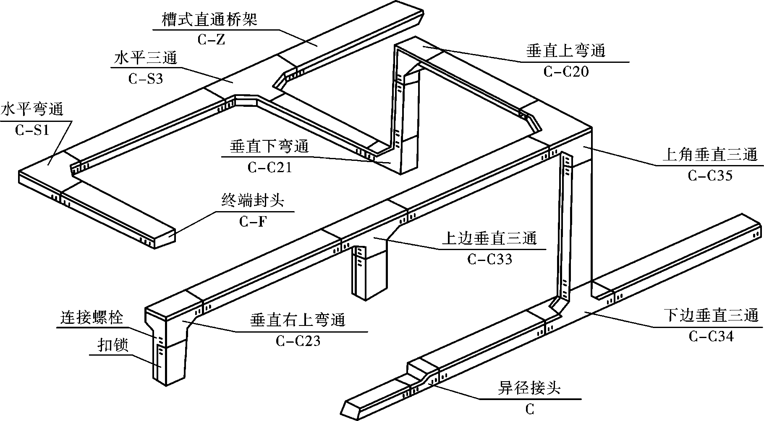
7.2.5 桥架

Slide 24
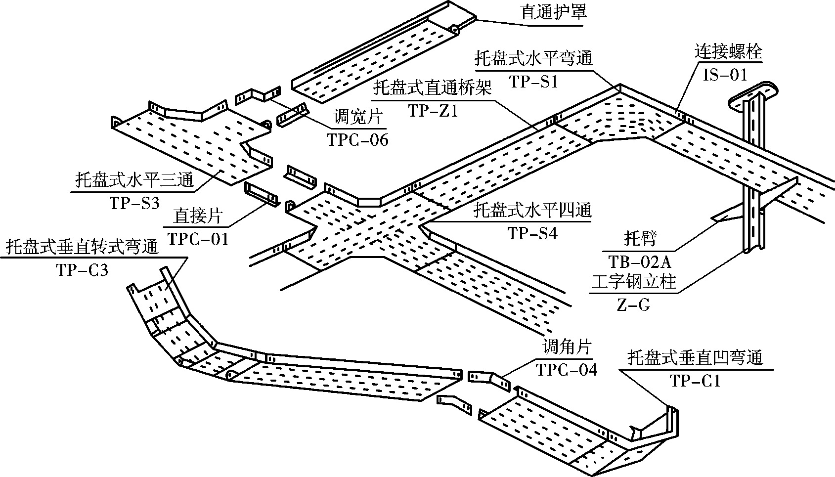
7.2.5 桥架
2．桥架产品
（2）托盘式桥架。
具有重量轻、载荷大、造型美观、结构简单、安装方便、散热透气性好等优点，适用于地下层、吊顶等场所。图7-12所示为托盘式桥架空间布置示意图。

Slide 25
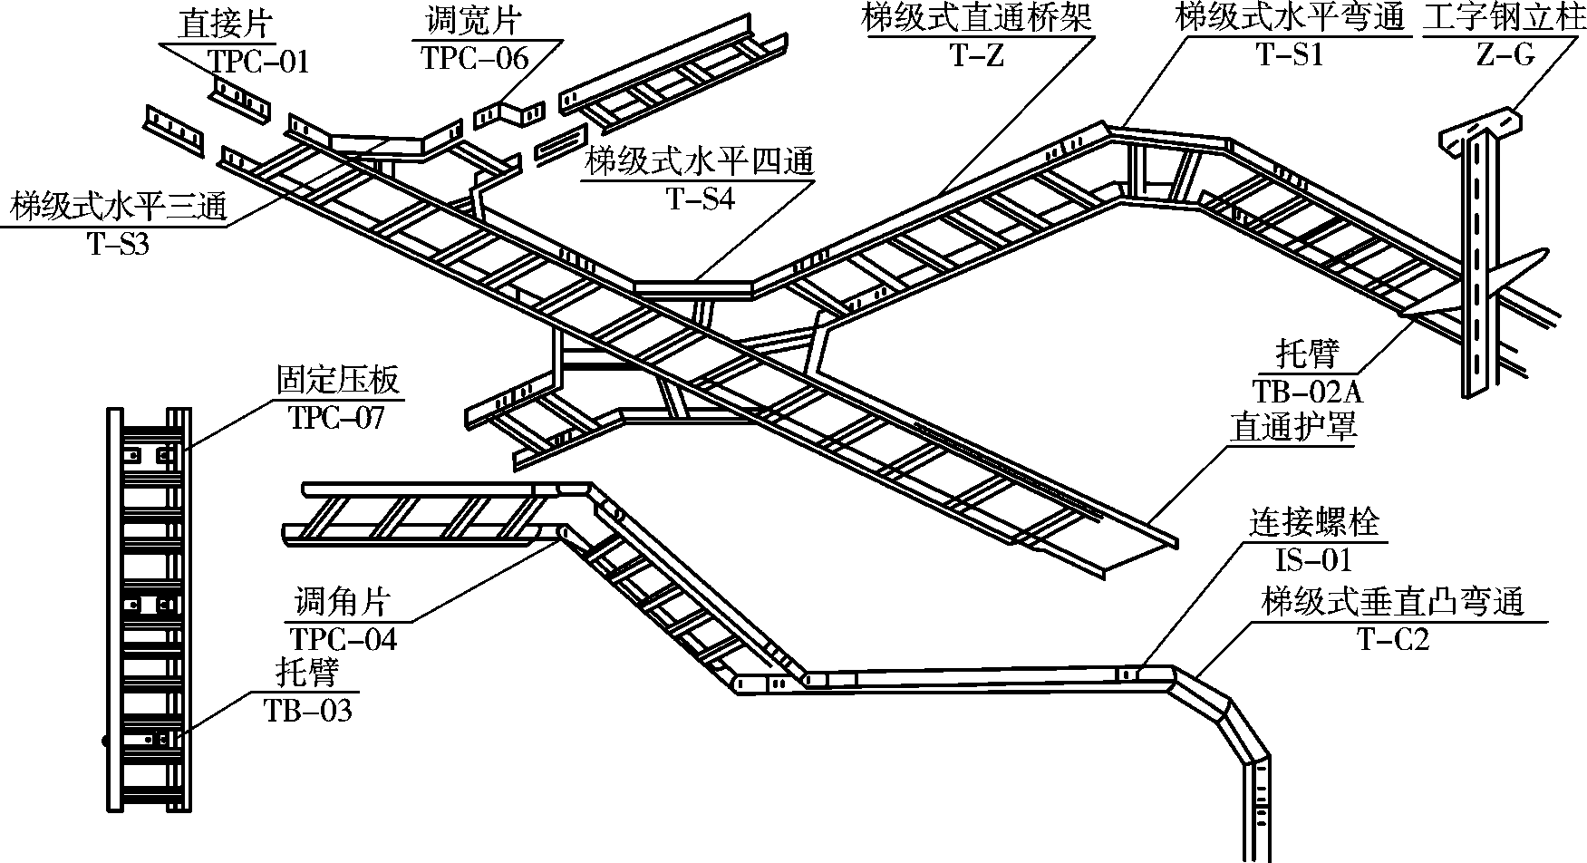
7.2.5 桥架
2．桥架产品
（3）梯级式桥架。
具有重量轻、成本低、造型别致、通风散热好等特点。它适用于一般直径较大电缆的敷设，以及地下层、垂井、活动地板下和设备间的线缆敷设。图7-13所示为梯级式桥架空间布置示意图。

Slide 26
7.2.5 桥架
2．桥架产品
（4）支架。
支架是支撑电缆桥架的主要部件，它由立柱、立柱底座、托臂等组成，可满足不同环境条件（工艺管道架、楼板下、墙壁上、电缆沟内），不同安装形式（悬吊式、直立式、单边、双边和多层等）的桥架，安装时还需连接螺栓和安装螺栓（膨胀螺栓）。

Slide 27
7.2.5 桥架
3．桥架安装范围与特点
桥架的安装可因地制宜。可以水平、垂直敷设；可以转角、T字型、十字形分支；可以调宽、调高、变径。安装成悬吊式、直立式、侧壁式、单边、双边和多层等形式。大型多层桥架吊装或立装时，应尽量采用工字钢立柱两侧对称敷设，避免偏载过大，造成安全隐患。其安装的范围如下：
工艺管道上架空敷设；
楼板和梁下吊装；
室内外墙壁、柱壁、露天立柱和支墩、隧道、电缆沟壁上侧装。

Slide 28
7.3 任务实施：综合布线系统工程管槽安装施工
智能化建筑中综合布线系统工程所有管线都依附在房屋建筑上，其所要穿越楼板或墙壁的洞孔、预留的线槽和安装设备的空间、预埋安装支承吊装铁件和管路以及设置堵封隔离的防火措施等，一般都是由网络系统集成公司会同设计部门提出，提请建筑设计单位纳入土建设计，且与土建工程同时实施的。所以，综合布线系统工程的管槽系统必须与土建工程密切配合、相辅相成。
作为综合布线系统工程的项目经理或系统集成工程师，在进行施工前，需要对管槽系统进行检查，以保障整个综合布线系统的质量，使工程顺利通过验收。

Slide 29
7.3.1 管路和槽道安装的基本要求
管路和槽道系统是智能化建筑综合布线系统的重要组成部分，又附属于房屋建筑中，因此，必须与土建工程同时设计与施工。所以，在综合布线系统总体方案决定之后，对于管槽系统需要预留管槽的位置和尺寸、洞孔的规格和数量以及其他特殊工艺要求（如防火要求或与其他管线的间距等）。这些资料要及早提交给建筑设计单位，以便建筑设计时一并考虑，使管槽系统能满足综合布线系统线缆敷设和设备安装的需要。对管路和槽道系统安装施工的基本要求如下：
（1）管路和槽道系统建成后，尤其是暗敷安装方式，一旦建成后，与房屋建筑成为一个整体，使用年限应与建筑物的使用年限一致，属于永久性设施。因此，对于管路的管材品种和管孔内径，槽道的规格尺寸和材质等的选用，都必须根据工程今后发展的实际需要，所在环境的客观条件和通信缆线的数量、品种和规格等因素综合考虑。

Slide 30
7.3.1 管路和槽道安装的基本要求
（2）为管路和槽道预留的洞孔、线槽和预埋安装铁件的位置、数量、标高和规格尺寸都应标示在设计文件和施工图样上。做到位置准确、尺寸规范、技术到位和没有遗漏。
（3）所有的管路和槽道系统隐蔽工程敷设完毕后，应请监理单位及时到现场验收，做好完整的隐蔽工程记录和签证等规定手续，以便日后备查。所有的管路和槽道系统穿越楼板或墙壁的洞孔和空隙，必须按防火标准和设计中规定的要求执行，并经有关主管单位派人检查验收签证。
（4）建筑物内的暗敷管路或预留沟槽的路由、走向、位置和规格等均应符合设计文件和施工图样。在墙壁内敷设时，应采取水平或垂直方向有规律的走向；在地板中埋设时，应互相垂直或平行敷设；在屋内的暗敷管路，无论在墙壁或楼板中，不得任意斜穿，以免增加与其他管线的互相交叉或产生干扰，影响双方管线安装施工和今后维护。

Slide 31
7.3.1 管路和槽道安装的基本要求
（5）建筑物干线子系统缆线如在电缆竖井或电信间中敷设时，在电缆竖井的墙壁上应预埋安装上升管路，垂直槽道（桥架）的预埋铁件，要求支承的铁件坚固牢靠，其间距应符合工程设计要求。
（6）严禁与燃气、电力、供水和热水管线合用电缆竖井或槽道，以保证通信系统和信息网络（包括综合布线系统）正常安全地运行。在与上述管路系统互相交越或平行敷设时，应满足间距要求。
（7）综合布线系统的线缆和所需的管槽系统必须与公用通信网络的管线连接。要得到通信运营单位的指导和支持，以求更加完善。
（8）过线盒、通信引出端等所需预留洞孔的位置和规格尺寸应符合设计和设备的要求。暂不使用的暗敷管路的管孔，应用易取出的堵塞物堵封严密。
总之，在安装敷设管路和槽道时，必须与建筑设计和施工等有关单位加强联系，密切协商，妥善解决问题。

Slide 32
7.3.2 管路和槽道施工与土建工程的配合
智能化建筑中综合布线系统工程中所有管路都依附在房屋建筑上，其所要穿越楼板或墙壁的洞孔、预留的线槽和安装设备的空间、预埋安装支承吊装铁件和管路以及设置封堵隔离的防火措施等，都是提请建筑设计单位纳入土建设计、且与土建工程同时实施的。因此，综合布线系统工程的管槽系统必须与土建工程密切配合、相辅相成。
1．预留洞孔和沟槽
在智能化建筑综合布线系统工程中，暗敷或明敷的管槽需要穿越建筑物的基础、墙壁或楼板等处。这就需要土建施工时，在相应的建筑部位预留管槽系统穿越用的洞孔或敷设管路的沟槽。做到预留洞孔和沟槽的输量和位置及标高正确无误，规格尺寸和工艺质量符合设计文件和施工图样以及施工质量验收技术规范的要求，切忌发生不留或漏留洞孔、洞孔位置不准确和洞孔或沟槽的规格尺寸有误等弊病。

Slide 33
7.3.2 管路和槽道施工与土建工程的配合
2.预埋安装铁件和其他部件
在智能化建筑综合布线系统工程中，为了安装管槽系统，需要在墙壁上、楼板中、或其他建筑物上预埋安装这些设备和管路及槽道系统的铁件（包括支承吊装件、承托安装件和保护套管）。这些预埋的安装铁件，必须位置正确、牢固可靠、材料质量和规格尺寸均应符合设计文件和标准规定的要求，否则将会不同程度的影响工程质量和正常使用。

Slide 34
7.3.3 建筑物内水平布线的管槽安装施工
1. 预埋暗敷管路
预埋暗敷管路属于隐蔽工程，一般与建筑同时施工建成，是配线子系统中广泛采用的支撑保护方式之一。
（1）预埋暗敷管路宜采用无缝钢管或具有阻燃性能的聚氯乙烯（PVC）管。在墙内预埋管路的管径不宜过大。
（2）预埋暗敷管路应尽量采用直线管道，直线管道超过30m，再需延长距离时，应设置过线盒等装置，以利于牵引敷设线缆。如必须采用弯曲管道，要求每隔15m，设置过线盒等装置。
（3）暗敷管路如必须转弯，其转弯角度应大于90°，在路径上每根暗管的转弯角不得多于2个，并不应有S弯出现，有转弯的管段长度超过20m时，应设置管线过线盒装置；有2个弯时，不超过15m应设置过线盒。

Slide 35
7.3.3 建筑物内水平布线的管槽安装施工
1. 预埋暗敷管路
（4）暗敷管路内应安置牵引线或拉线暗敷管路的内部不应有铁屑等异物，以防止堵塞。要求管口应光滑无毛刺，并加有护口（户口圈或绝缘套管）保护，管口伸出部位宜为25～50mm。
（5）暗敷管路转弯的曲率半径不应小于所穿入缆线的最小允许弯曲半径，并且不应小于该管外径的6倍，如暗管外径大于50mm时，不应小于10倍。
（6）至楼层电信间暗敷管路的管口应排列有序，在两端应设有标志，其内容有序号、长度等，便于识别与布放缆线。
（7）暗敷管路如采用钢管，其管材连接（可采用丝扣连接或套管焊接）时，管孔应对准，接缝应严密，不得有水和泥浆渗入。

Slide 36
7.3.3 建筑物内水平布线的管槽安装施工
1. 预埋暗敷管路
（8）暗敷管路在与信息插座、过线盒等设备连接时，可以采用不同的安装方法。
① 接线盒在现浇筑梁或板内的安装方法如图7.15所示。
② 接线盒在墙壁内与暗敷管路（包括钢管或PVC管）互相连接的安装方法如图7.15所示。
③ 接线盒在轻型材料的石膏板墙的安装有其特殊性。
（9）暗敷管路进入信息插座、过线盒等接续设备时，如采用钢管，可采用焊接固定，管口露出盒内部分应小于5mm；如采用硬质塑料管，应采用入盒接头紧固。

Slide 37
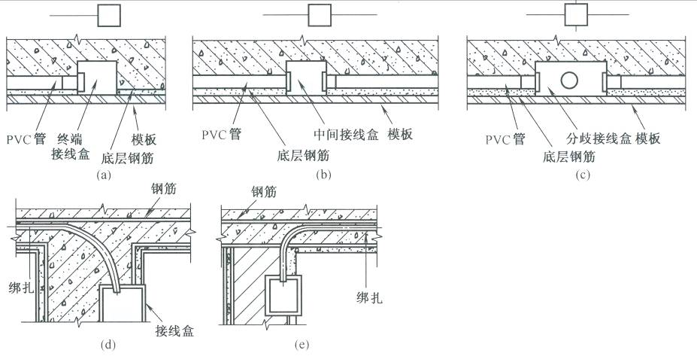
7.3.3 建筑物内水平布线的管槽安装施工
图7.15接线盒在现浇筑梁或板内的安装
（a）设终端接线盒（b）设中间接线盒（c）设分歧接线盒（d）接线盒在测梁安装（e）接线盒在墙内安装

Slide 38
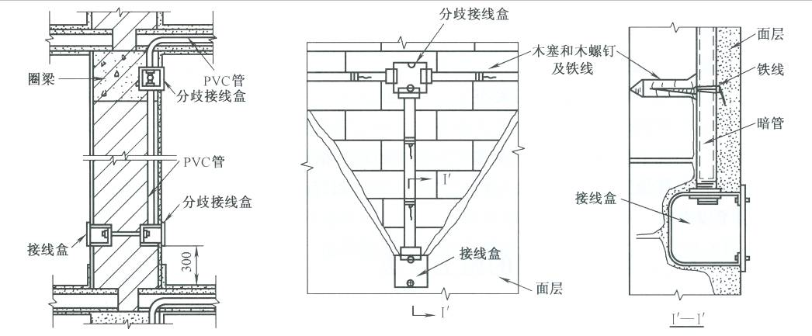
7.3.3 建筑物内水平布线的管槽安装施工
图7.16 在墙壁内暗敷管路与接线盒的安装

Slide 39
7.3.3 建筑物内水平布线的管槽安装施工
2. 明敷配线管路
A.在潮湿场所或埋设于建筑物底层地面内的段落，如采用镀锌钢管或钢管，均应采用管壁厚度大于2.5mm的厚壁钢管；使用在干燥场所（含在混凝土或水泥砂浆内）的段落，可采用管壁厚度为1.62.5mm的薄壁钢管。
B.明敷管路如在同一路由上，多根排列敷设时，要求排列整齐，布置合理、横平竖直，且要求固定点（支撑点）的间距均匀。支撑点的间距应符合标准规定。金属管明敷时，在距接线盒300mm处，弯头处的两端，每隔3m处应采用管卡固定。
C.明敷管路采用钢管或镀锌钢管时，当进入通信引出端时，为连接牢固，应用锁紧螺母或护套帽固定。如采用硬质塑料管时，接入盒接头紧固牢靠。
D.明敷管路的安装位置不宜与建筑物的梁、柱和楼板的距离过近，以免在安装、维修和检查时不方便。
E.明敷管路垂直安装时，距离墙壁的尺寸应一致，务必使管路垂直度偏差减小。

Slide 40
7.3.3 建筑物内水平布线的管槽安装施工
3. 安装PVC管
（1）暗敷硬质PVC管。其管材的连接未插接法。在接续处两端，塑料管应紧插刀接口中心处，并用接头套管，内涂胶合剂粘接，要求接续必须牢固、结实、密封、可靠。
（2）明敷硬质PVC管。其管卡与终端、转弯中点和过线盒等设备边缘的距离应为100-300mm。中间管卡的最大间距应符合规定。

Slide 41
7.3.3 建筑物内水平布线的管槽安装施工
4.明敷线缆槽道或桥架
明敷线缆槽道或桥架适用于正常环境的室内场所，有严重腐蚀的场所不宜使用。在敷设时必须注意以下要求：
① 缆线桥架底部应高于地面2.2m及以上，顶部距建筑物楼板不宜小于300mm，与梁及其他障碍物交叉处间的距离不宜小于50mm。
② 缆线桥架水平敷设时，支撑间距宜为1.5～3m。垂直敷设时固定在建筑物结构体上的间距宜小于2m，距地1.8m以下部分应加金属盖板保护，或采用金属走线柜包封，门应可开启。
③ 直线段缆线桥架每超过15～30m 或跨越建筑物变形缝时，应设置伸缩补偿装置。
④ 金属线槽敷设时，在下列情况下应设置支架或吊架：线槽接头处；每间距3m处；离开线槽两端出口0.5m处；转弯处。

Slide 42
7.3.3 建筑物内水平布线的管槽安装施工
4.明敷线缆槽道或桥架
⑤ 塑料线槽槽底固定点间距宜为lm。
⑥ 缆线桥架和缆线线槽转弯半径不应小于槽内线缆的最小允许弯曲半径，线槽直角弯处最小弯曲半径不应小于槽内最粗缆线外径的10 倍。
⑦ 桥架和线槽穿过防火墙体或楼板时，缆线布放完成后应采取防火封堵措施。
⑧ 缆线桥架和缆线线槽在水平敷设时，应整齐、平直；沿墙垂直明敷时，应排列整齐，横平竖直，紧贴墙体。
⑨ 金属槽道应有良好的接地系统，并应符合设计要求。槽道间应采用螺栓固定法连接，在槽道的连接处应焊接跨接线。
⑩ 当综合布线缆线与大楼弱电系统缆线采用同一线槽或桥架敷设时，子系统之间应采用金属板隔开，间距应符合设计要求。

Slide 43
7.3.3 建筑物内水平布线的管槽安装施工
5. 预埋金属槽道（线槽）安装
① 在建筑物中预埋线槽，宜按单层设置，每一路由进出同一过路盒的预埋线槽均不应超过3根，总宽度不宜超过300mm，线槽截面高度不宜超过25mm，否则会影响建筑结构的布局。线槽路由中若包括过线盒和出线盒，截面高度宜在70～l00mm 范围内。
② 线槽直埋长度超过30m或在线槽路由交叉、转弯时，宜设置过线盒，以便于布放缆线和维修。
③ 过线盒盖能开启，并与地面齐平，不得高出地面，以免影响走动。盒盖处应具有防灰与防水功能。
④ 过线盒和接线盒盒盖应具有一定抗压功能，以保证通信畅通。
⑤ 从金属线槽至信息插座模块接线盒间或金属线槽与金属钢管之间相连接时的缆线宜采用金属软管敷设。
⑥ 预埋金属槽道与墙壁暗嵌入式通信引出端的连接，应采用金属套管连接法。

Slide 44
7.3.3 建筑物内水平布线的管槽安装施工
6. 网络地板缆线敷设
（1）线槽之间应沟通。
（2）线槽盖板应可开启。
（3）主线槽的宽度宜在200～400mm，支线槽宽度不宜小于70mm。
（4）可开启的线槽盖板与明装插座底盒间应采用金属软管连接。
（5）地板块与线槽盖板应抗压、抗冲击和阻燃。
（6）当网络地板具有防静电功能时，地板整体应接地。
（7）网络地板板块间的金属线槽段与段之间应保持良好导通并接地。
（8）在架空活动地板下敷设缆线时，地板内净空应为150～300mm。若空调采用下送风方式则地板内净高应为300～500mm。
（9）吊顶支撑柱中电力线和综合布线缆线合一布放时，中间应有金属板隔开，间距应符合设计要求。

Slide 45
7.3.4 建筑物干布的通道施工
1. 上升管路设计安装
上升管路通常适用于中、小型智能化建筑，尤其是楼层面积不大、楼层层数较多的塔搂，或各种功能组合成的分区式建筑群体。装设位置一般选择在综合布线系统线缆较集中的地方，宜在较隐蔽角落的公用部位（如走廊、楼梯间或电梯厅等附近），在各个楼层的同一地点设置；不得在办公室或客房等房间内设置，更不宜过于邻近垃圾道、燃气管、热力管和排水管以及易爆、易燃的场所，以免造成危害和干扰等后患。
上升管路可用钢管或硬聚氯乙烯塑料管，在屋内的保护高度不应小于2m，用钢管卡子等固定，其间距为1m。

Slide 46
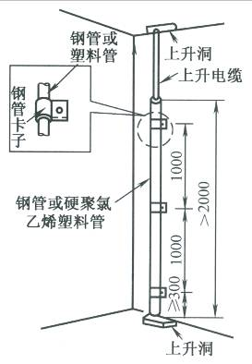
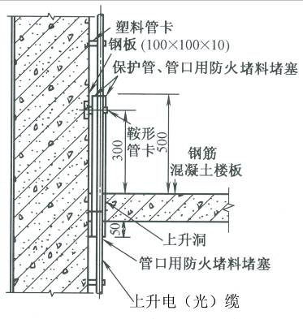
7.3.4 建筑物干线通道施工
图7.17 上升管路直接敷设 图7.18 塑料保护管敷设方法

Slide 47
7.3.4 建筑物干线通道施工
2. 电缆竖井设计安装
在特大型或重要的高层智能建筑中，一般均有设备安装的区域，设置各种管线。他们是从地下底层到建筑物顶部楼层，形成一个自上而下的深井。
（1）将上升的主干电缆或光缆直接固定在竖井的墙上，它适用于电缆或光缆条数很少的综合布线系统。
（2）在竖井墙上装设走线架，上升电缆或光缆在走线架上绑扎固定，它适用于较大的综合布线系统。
（3）在竖井墙壁上设置上升管路，这种方式适用于中型的综合布线系统。

Slide 48
7.3.4 建筑物干线通道施工
3. 在弱电间安装
在大、中型高层建筑中，可以利用公用部分的空余地方，划出只有几平方米的小房间作为上升房，在上升房的一侧墙壁和地板处预留槽洞，作为上升主干缆线的通道，专供综合布线系统的垂直干线子系统的线缆安装使用。
（1）上升房内的布置应根据房间面积大小、安装电缆或光缆的条数、配线接续设备装设位置和楼层管路的连接、电缆走线架或槽道的安装位置等合理设置。
（2）上升房为综合布线系统的专用房间，不允许无关的管线和设备在房内安装，避免对通信线缆造成危害和干扰，保证线缆和设备安全运行。
（3）上升房式建筑物中一个上、下直通的整体单元结构，为了防止火灾发生时沿通信线缆延燃，应按国家防火标准的要求，采取切实有效的隔离防火措施。

Slide 49
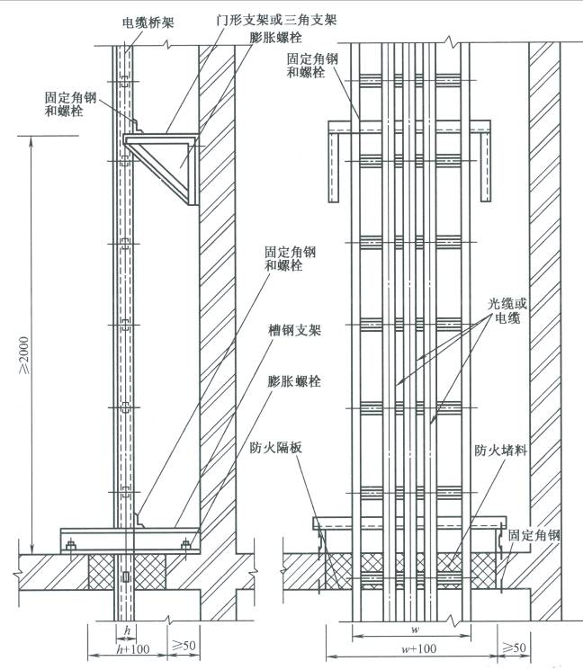
5.4 综合布线管路和槽道安装施工
（单位：mm）
图7.17电缆竖井内安装梯式桥架示意图

Slide 50
7.3.5 建筑群地下通信管道施工
在建筑群子系统中，采用地下通信管道是最主要的建筑方式，它是城市市区街坊或智能化小区内的公用管线设施之一，也是整个城市地下电缆管道系统的一个组成部分。但在综合布线系统工程中一般是在地下通信管道中穿放光缆或电缆，不会施工，所以在这里不再介绍地下通信管道的施工。

Slide 51
习题
二、思考题
1．简述综合布线系统工程管路和槽道安装的基本要求。
2．简述预埋暗敷管路的施工要求。
3．简述综合布线系统配线子系统预埋暗敷管路的施工要求。
4．简述综合布线系统配线子系统明敷线缆槽道或桥架的施工要求。
5．简述综合布线系统配线子系统网络地板缆线敷设的施工要求。
三、实训题
1．参观使用综合布线系统的建筑物，观察其上升管路的设计安装。
2．参观使用综合布线系统的建筑物，观察其水平管路的设计安装。
3．参观使用综合布线系统的建筑物，观察其桥架的设计安装。
4．参观使用综合布线系统的建筑物，观察其电缆竖井内桥架的设计安装。

